Slide 1
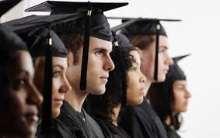
La vie de
les étudiants
au Brésil

Slide 2
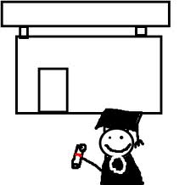
L’université au Brésil
L’Université publique
L’Université privée

Slide 3
Le ‘Vestibular’

Slide 4
Le ‘Vestibular’
Cours Générales
Portugais, Mathématiques, Physique, Chimie, Biologie, Histoire, Géographie
Portugais
Littérature, grammaire et l’écrit
Cours Spécifiques
2 ou 3 cours liés au Licence choisi
Note finale

Slide 5
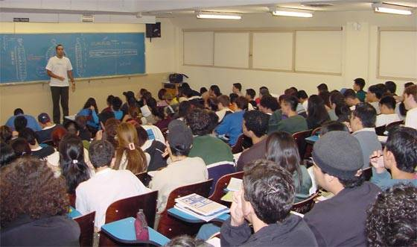
Le ‘Cursinho’
Física
História
Biologia
Je suis prêt!
Curiosité: Les gens qui veulent étudier la Medicine failent plus ou moins 4 ans de ‘cursinho’, car le numero de étudiants versus vacant c’est environ 100-150.

Slide 6
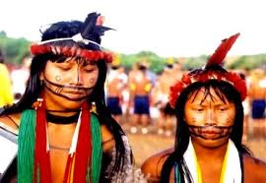
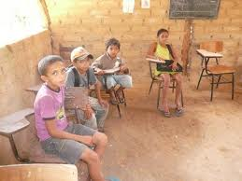
Le future de l’enseignement publique
Politique des cotes raciales et financière à l’Université de l’État

Slide 7
Le future de l’enseignement publique
Après
À partir de 2013
Dans le “rouge” 50%, il y a des cotes raciale

Slide 8
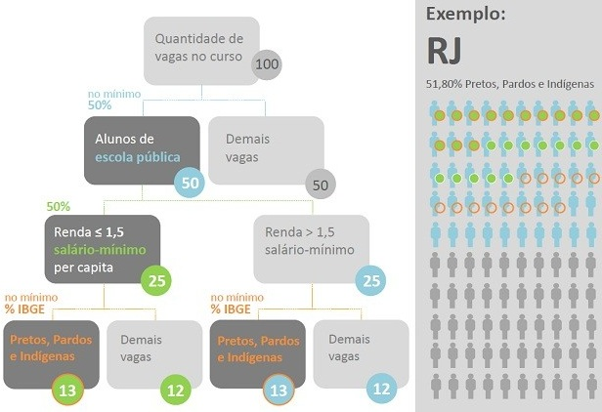
Le future de l’enseignement publique

Slide 9
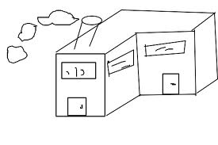
La Graduation
Ingénierie, sciences biomédicales
5 ans
Sciences humaines et sociales
4 ans
Licenciatura
Bacharelado

Slide 10
La Graduation
Le matin: 07:30-12:00
L’après-midi: 13:30-18:00
La soir: 19:30-23:00
“Integral”: 07:30-17:30

Slide 11
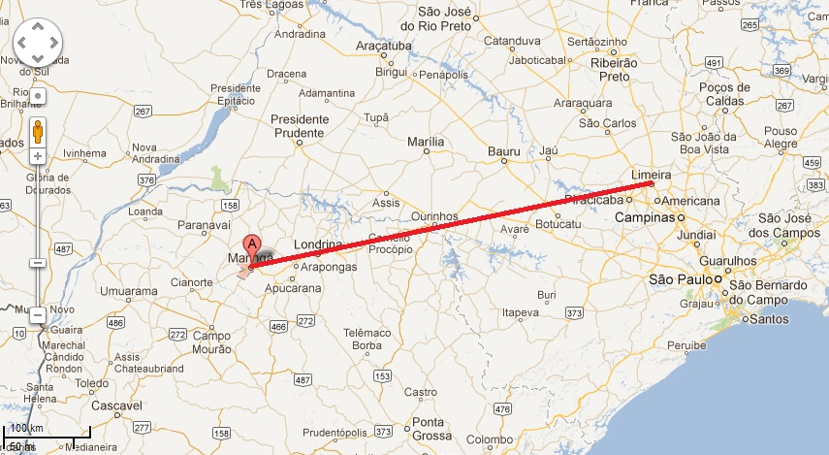
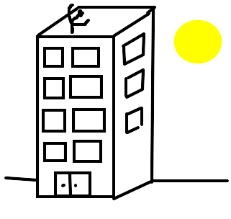
La culture de les étudiants

Slide 12
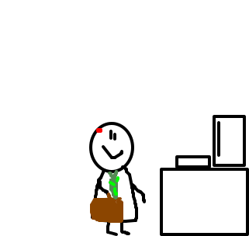
La culture de les étudiants
Dans le journé
Le soir

Slide 13
MERCI
Natália Millaré

